Slide 1
Тема:И.А.Гончаров — педагог, писатель,наставник.
Выполнила студентка ОГБПОУ «ТБМК»
Агуреева А.С

Slide 2
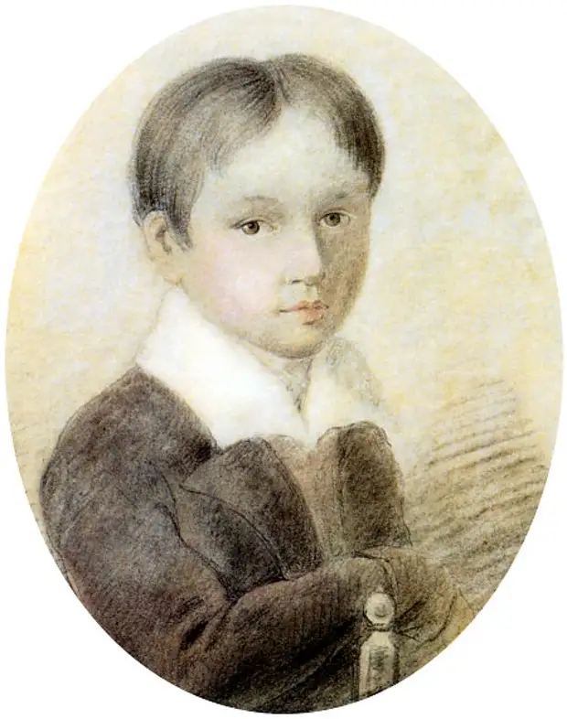
Детство и юность.
Родился 6 (18 – по новому стилю) июня 1812 года в Симбирске, в купеческой семье. В возрасте семи лет Иван потерял отца. Воспитывать детей матери-одиночке помогал крестный, моряк в отставке, Николай Николаевич Трегубов. Он фактически заменил Гончарову родного отца и дал ему первое образование. Далее будущий писатель обучался в частном пансионе недалеко от дома. Затем в возрасте десяти лет по настоянию матери уехал учиться в Москву в коммерческое училище, где провел восемь лет. Учеба давалась ему сложно и была неинтересна. В 1831 году Гончаров поступил в Московский университет на факультет словесности, который спустя три года успешно закончил.

Slide 3
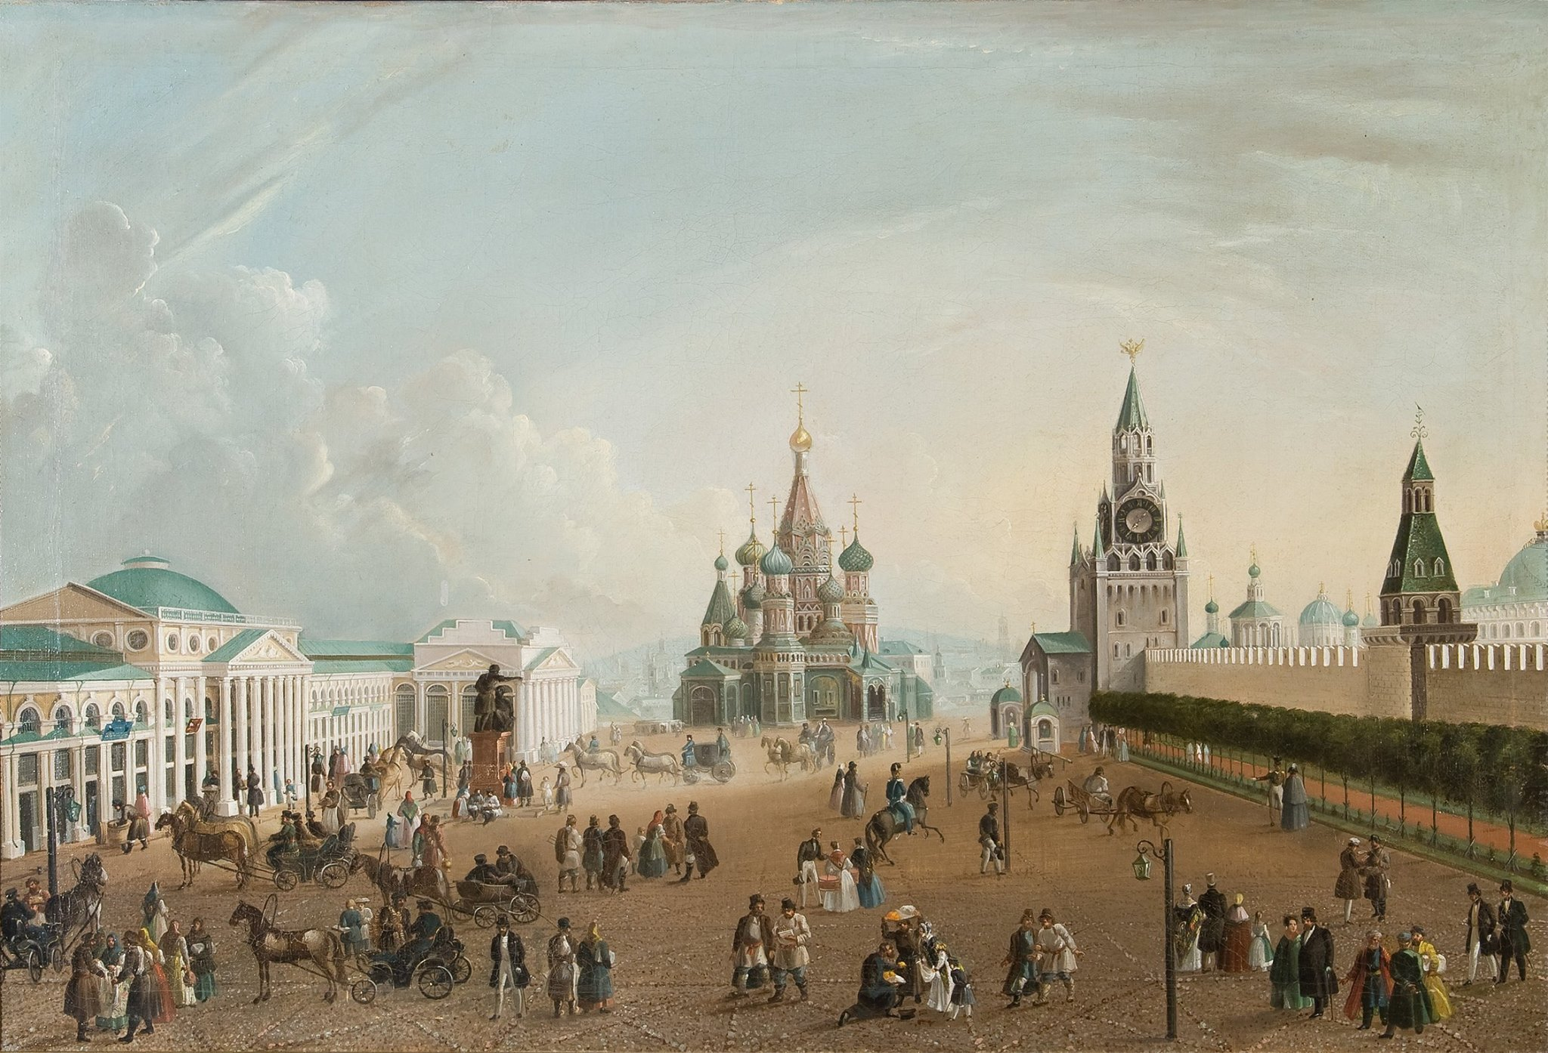
Образование.
Первоначальное образование Гончаров получил дома, под началом Трегубова,затем в частном пансионате. В десять лет был отправлен в Москву для обучения в коммерческом училище.Выбор учебного заведения был сделан по настоянию матери.

Slide 4

Вскоре он был введён в известную в Петербурге семью Майковых, их дом на тот момент считался культурным столичным очагом, там ежедневно собиралась творческая знать – художники, писатели, музыканты. Иван обучал старших сыновей семейства Апполона и Валериана русской словесности и латинскому языку. Так он решил подзаработать на жизнь, потому что жалование в департаменте было незначительным, а брать помощь от родных Гончаров не хотел.На это же время приходятся его первые литературные труды. Сначала он занялся переводами английских и немецких романов. Это была хорошая школа для писателя, он оттачивал своё мастерство, вырабатывал собственный стиль.

Slide 5

В салоне Майковых Иван очень быстро стал своим человеком и в скором времени в их рукописных альманахах
опубликовал первые труды:
«Счастливая ошибка»;
«Лихая болесть»;
«Дурно жить на свете?»;
«Пепиньерка».
Узкий круг читателей по достоинству оценил произведения Гончарова, и он с вдохновением взялся за более серьёзные работы.

Slide 6
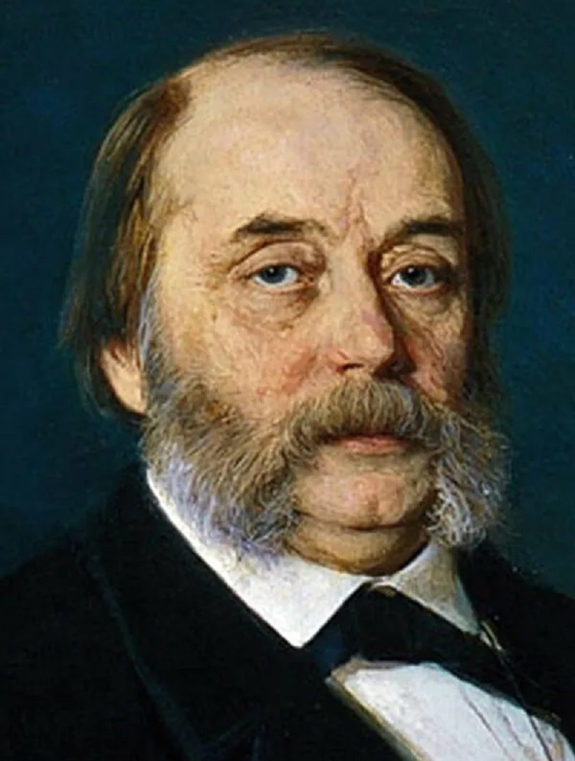
Последние годы жизни
После романа «Обрыв» писатель часто впадал в депрессию, писал немного,в основном этюды в области критики. Однажды простудившись, он заболел воспалением лёгких, из-за чего умер 15(27) сентября 1891 года, в возрасте 79 лет.

Slide 7

Спасибо за внимание!

